Slide 1

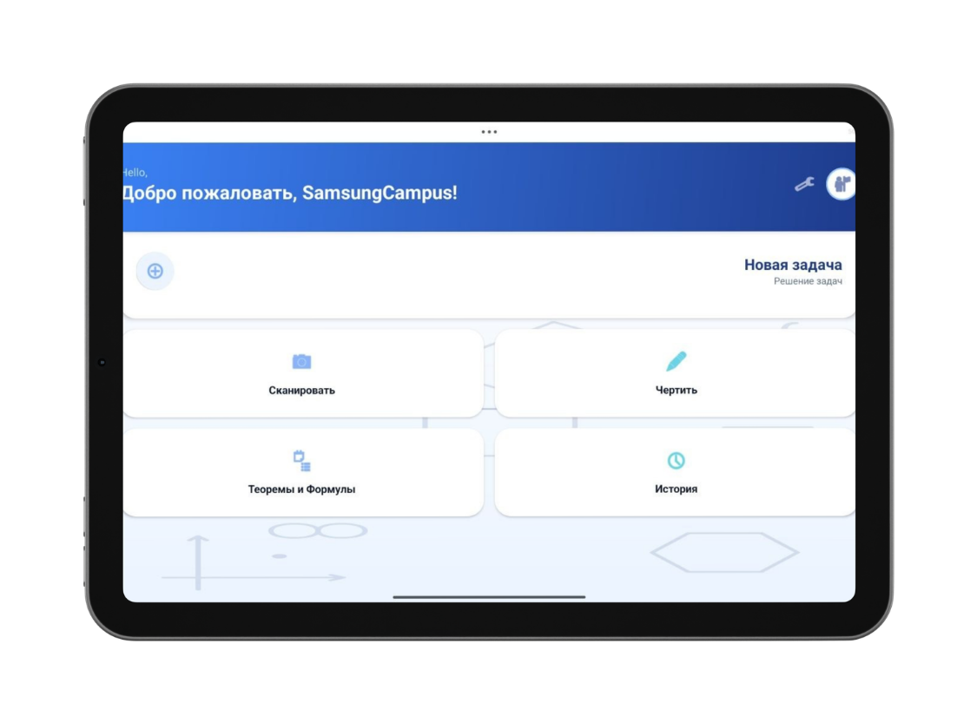
Lemma
Геометрия становится понятной
ИИ-репетитор и 2D / 3D CAD по геометрии для учеников 7–12 классов (и не только).
Решай · Черти · Понимай
АВТОР
РУКОВОДИТЕЛЬ
Андраник Хуршудян
Ким Дургарян
ГОРОД
ПЛОЩАДКА
Дилижан
UWC Dilijan College

Slide 2
01 · ПРОБЛЕМА
Lemma
Геометрия — самый сложный школьный предмет
70 %
48 %
85 %
школьников
учителей
родителей
испытывают трудности с доказательствами и построениями
не успевают объяснить решение каждому индивидуально
не могут помочь ребёнку с геометрическими задачами
Существующие приложения дают ответ, но не учат думать.

Slide 3
02 · РЕШЕНИЕ
Lemma
Lemma — это умный геометр
у тебя в кармане
Приложение не просто находит ответ — оно объясняет каждый шаг и строит наглядный чертёж.
1
Решение
2
Объяснение
Точный пошаговый ответ с полным разбором логики
Понятные комментарии к каждому действию и теореме
3
Чертёж
4
Обучение
Автоматическое построение и подсветка элементов задачи
Превращает зубрёжку формул в осознанное понимание

Slide 4
05 · В ДЕЙСТВИИ
Lemma
Lemma в действии
Решение задач — каждый шаг + наглядный чертёж
2D-черчение — линии, фигуры и размеры, как в CAD
3D-фигуры — построй объёмную фигуру и вращай её
Теоремы и формулы — 33 темы, к каждой свой чертёж

Slide 5
06 · АНАЛИЗ АНАЛОГОВ
Lemma
Чем Lemma отличается от аналогов
Платформа
Пошаговое
решение
Геометрия,
доказательства
2D / 3D
черчение (CAD)
Теория
и теоремы
Учит
понимать
7–12 кл.,
3 языка
Photomath
✓
–
✕
✕
✕
–
GeoGebra
✕
✓
–
–
–
✓
MS Math Solver
✓
–
✕
✕
–
✓
Gauthmath и др.
✓
–
✕
✕
✕
–
Lemma
✓
✓
✓
✓
✓
✓
✓ есть – ограниченно ✕ нет
В чём выигрывает Lemma: единственное решение, объединяющее ИИ-разбор, настоящий 2D/3D-CAD и учебник теорем — и при этом учит понимать, а не списывать.

Slide 6
09 · КОМУ ЭТО НУЖНО
Lemma
Для учеников, учителей и самостоятельных
Ученики 7–12
Учителя
Самоучки
учатся и понимают
наглядное пособие
разбор в любой момент
Free
Pro
РЕКОМЕНДУЕМ
Все чертёжные инструменты 2D и 3D
Теоремы, формулы и проверка решений
ИИ-решение с собственным ключом
Встроенный ИИ — без своего ключа
Безлимитные решения задач
Облачная синхронизация на всех устройствах

Slide 7
Lemma
Геометрия — это просто
Спасибо за внимание!
GITHUB
ЭЛЕКТРОННАЯ ПОЧТА
github.com/Andi2010p/Lemm
lemmaofficial13@gmail.com
Готовы ответить на ваши вопросы

Slide 8
ДЛЯ ЖЮРИ · СКРЫТЫЙ СЛАЙД
Lemma
Тестовые аккаунты(гостевой режим)
Вход в приложение — по email и паролю или через Google:
ЭЛЕКТРОННАЯ ПОЧТА
‹innovationcampus26@gmail.com›
ПАРОЛЬ
<Samsung2026›
Сервер (Firebase) работает до конца конкурса.

